Slide 1

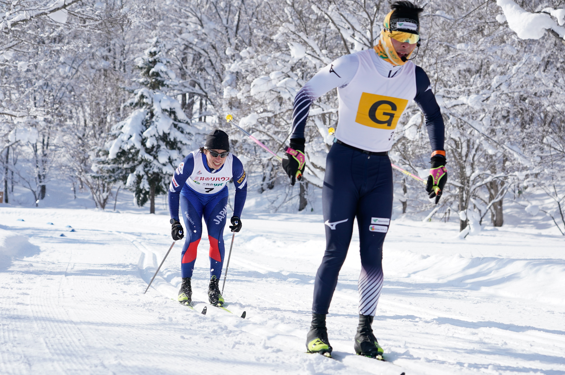
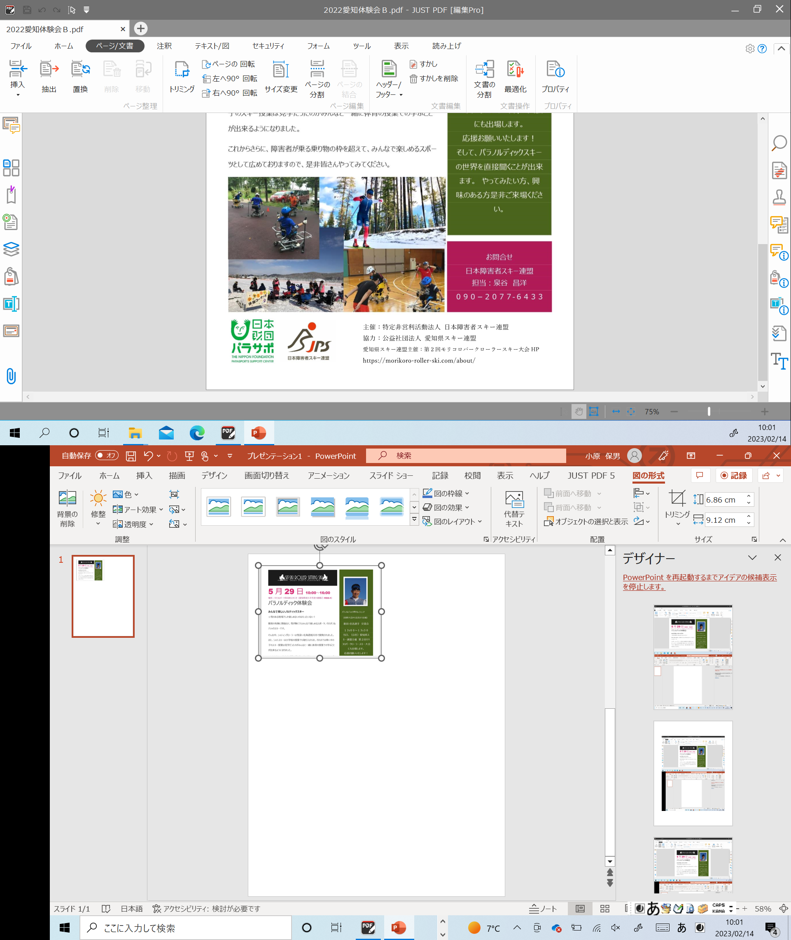
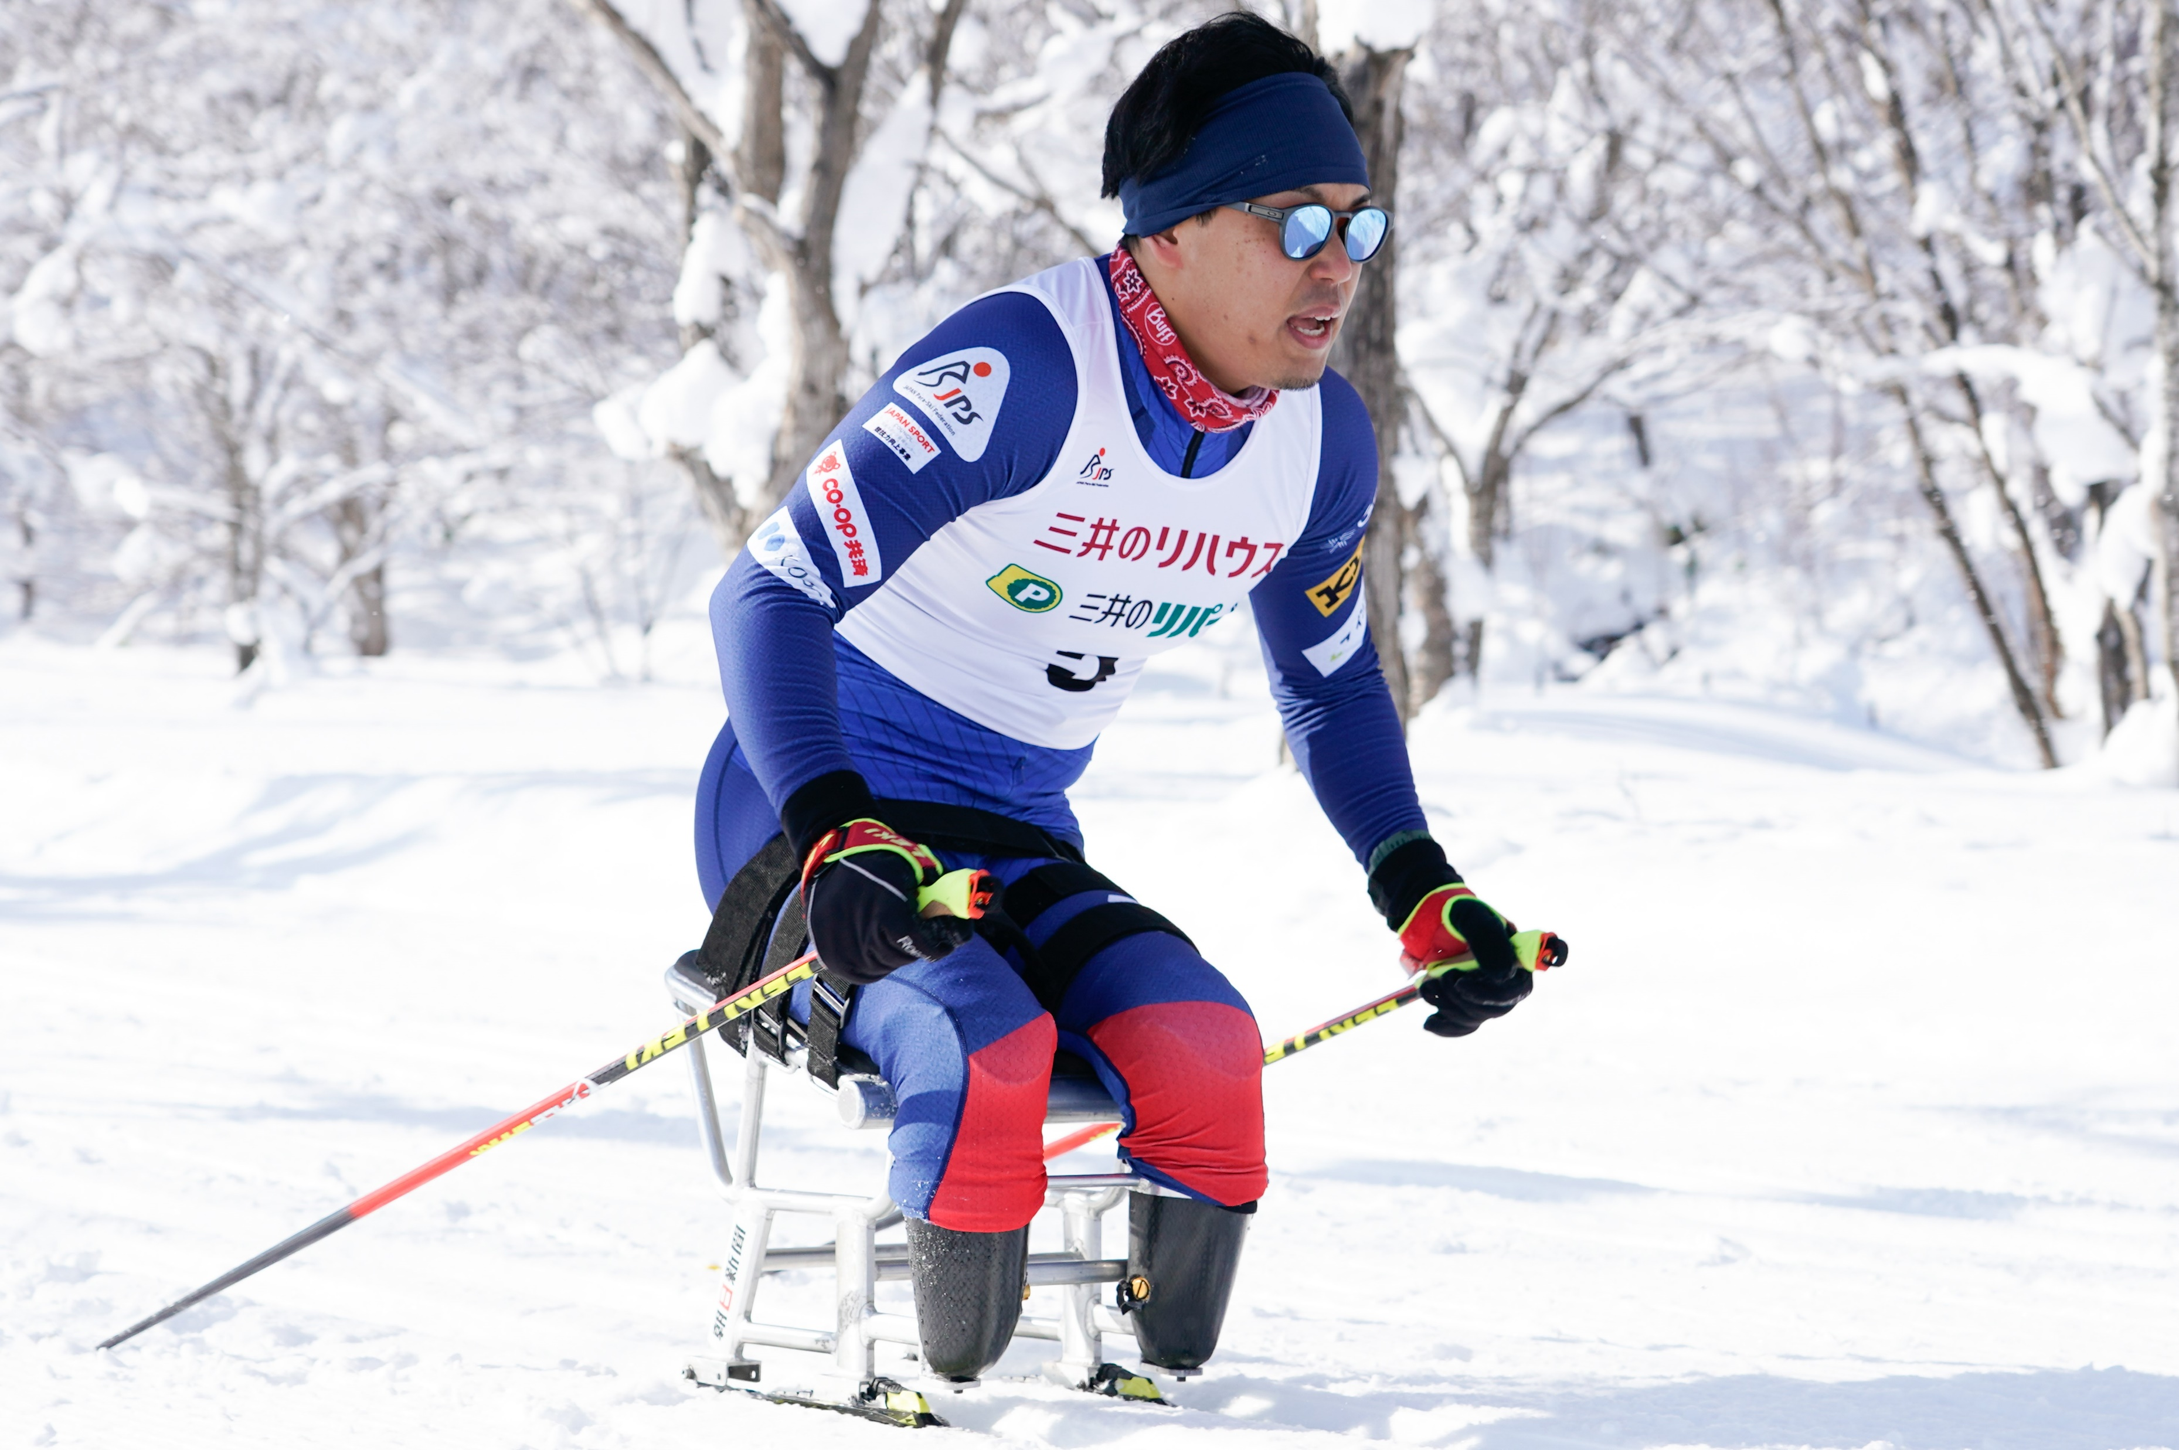
2023パラノルディック体験会
In モリコロパーク
参加無料
体験！楽しさを感じよう！
日時 5月21日(日）
10：00～14：30
会場 愛・地球博記念公園(モリコロパーク）
地球市民交流センター他
タイム・スケジュール
10：00 シッティングローラー体験会A
12：00 パラリンピアン講演会・交流
会(予定）
13：30 シッティングローラー体験会B
1３：３0 ブラインドスキー体験会(ガイド）
15：00 終了
同日開催(他団体による）
10：00～
12：00
車いすテニス体験会
1０：00～
15：00
おもしろ自転車体験会（

Slide 2
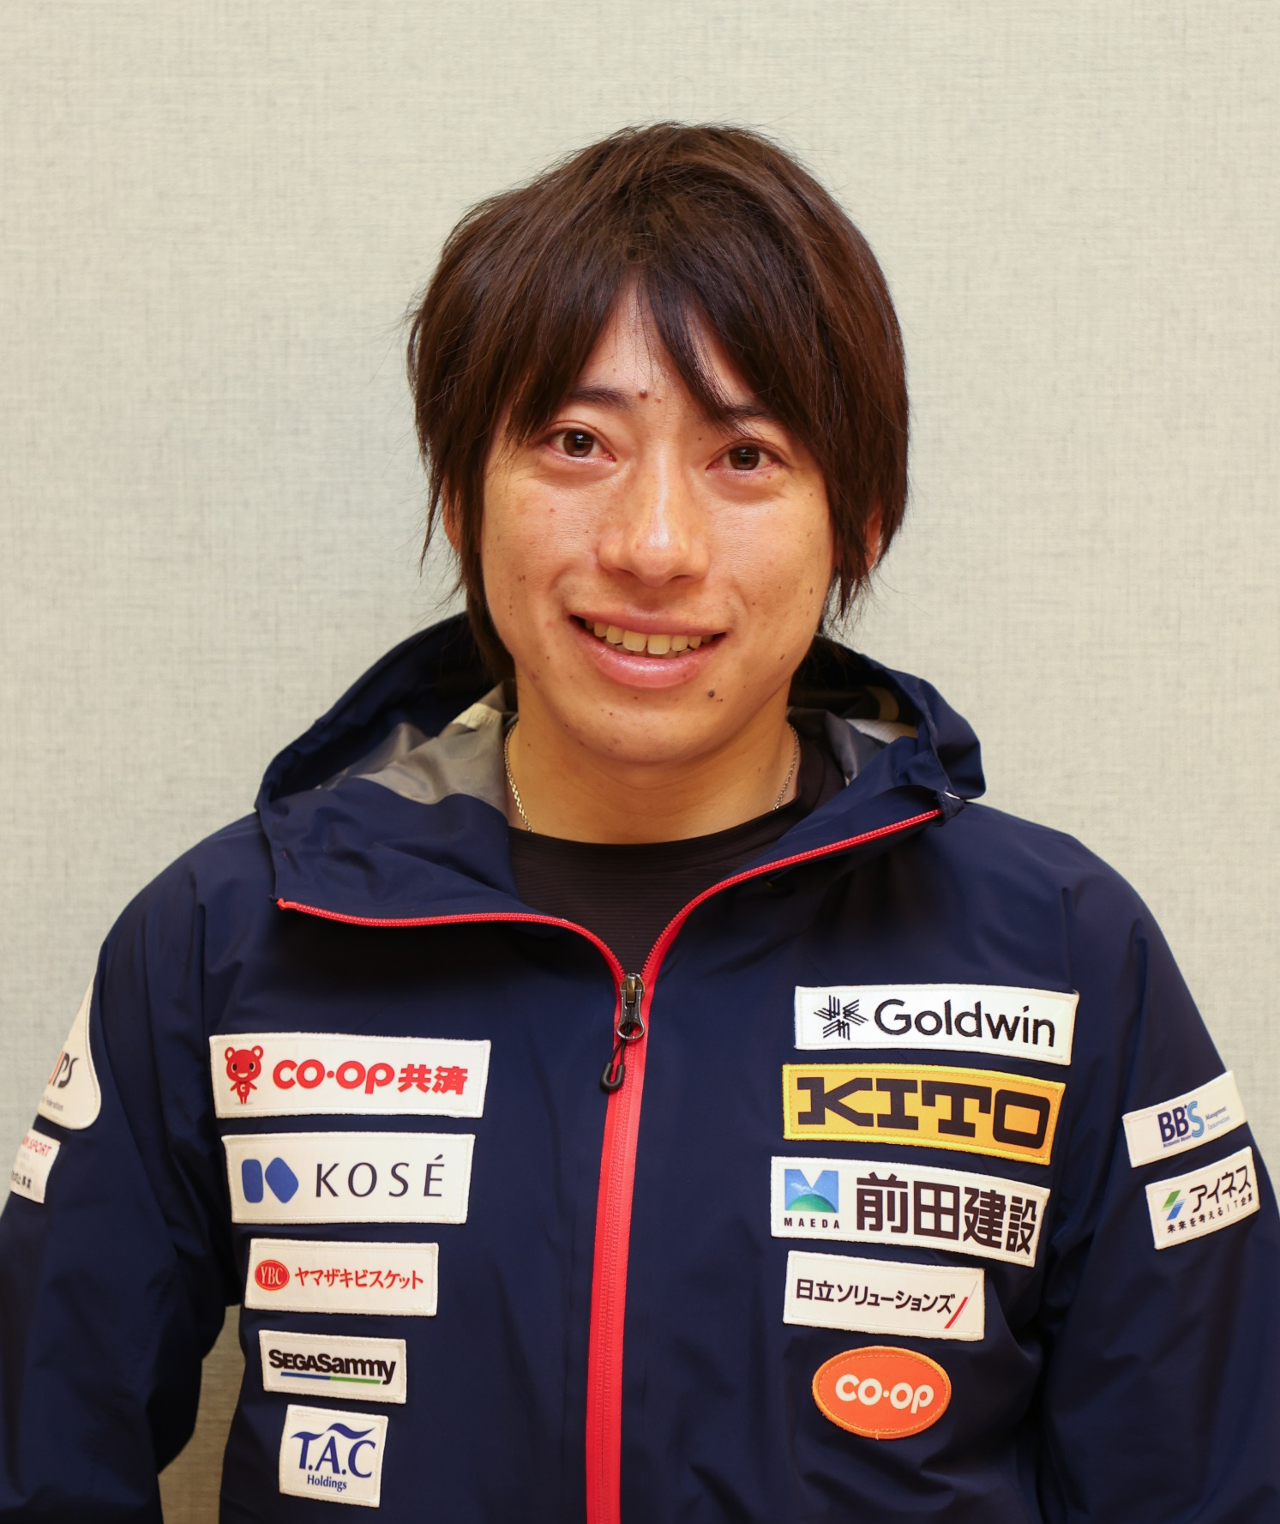
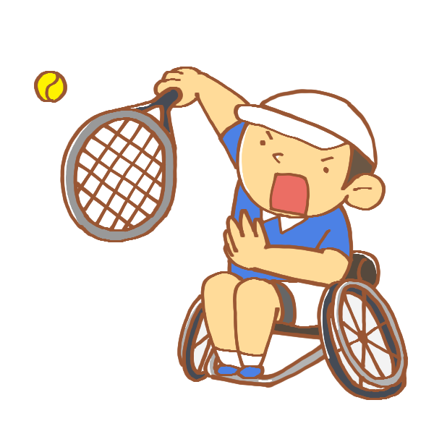
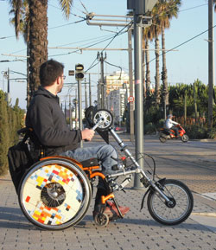

有安涼平選手 講演会・交流会（12：00より）
地球市民交流センター 体験学習室
北京パラリンピック（パラクロスカントリー）、東京パラリンピック（ボート）に出場。冬季・夏季パラリンピック両方出場した「二刀流」の選手です。（公社）愛知県スキー連盟主催「第3回モリコロパークローラースキー大会にも出場するので、応援をよろしくお願いします。
車いすテニス体験会（10：00～12：00）
愛・地球博記念公園テニスコート
参加費無料。ラケットや車いすを持っていなくても大丈夫です。夏季オリンピックの注目競技、車いすテニスを体験してみませんか？（定員15名）
体験会参加には事前申込が必要です。（当日見学はできます）
申込・問い合わせ先
〒465ｰ0055
名古屋市名東区勢子坊二丁目1501番地
名古屋市障害者スポーツセンター
Tel 052ｰ703ｰ6633 / Fax 052-704-8370
（担当：筒井 大野）
シッティングローラー体験会と同日体験可能です。いろんな体験会にチャレンジ！
おもしろ自転車体験会（13：00～15：00）
地球市民交流センター 体験学習室前
ハンドサイクルなど、普段目にすることの少ないおもしろ自転車を体験してみませんか？
参加費無料・申込不要です。
協力：（株）テレウス
主催：特定非営利活動法人 日本障害者スキー連盟
協力：名古屋市障害者スポーツセンター
公益社団法人 愛知県スキー連盟
株式会社 テレウス

